Slide 1
Базы Данных

Slide 2
База данных
Информация — любые сведения о каком либо событии, процессе или объекте.
Данные — это информация, представленная в определнном виде, позволяющем автоматизировать её сбор, хранени и обработку.
База данных (БД) – совокупность специальным образом организованных данных, хранимых в памяти компьютера и отражающих состояние объектов и их отношений в рассматриваемой предметной области.

Slide 3
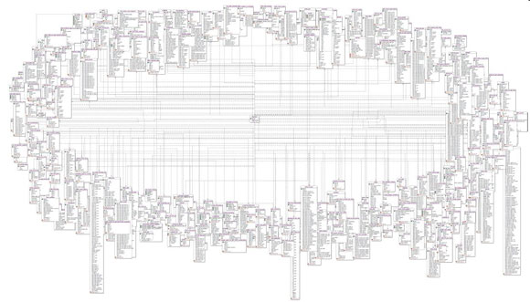
Protein Data Bank

Slide 4
Модель данных
Логическую структуру хранимых в базе данных называют моделью данных. Можно выделить основные модели представления данных:
Иерархическая
Сетевая
Реляционная
Объектная и объектно-ориентированная

Slide 5
Свойства БД
Восстанавливаемость
Безопасность
Целостность
Эффективность

Slide 6
СУБД
Система управление базами данных (СУБД) – совокупность языковых и программных средств, предназначенных для создания, ведения и совместного использования базы данных многими пользователями.

Slide 7
Основные функции СУБД
Администрирование баз данных
Управление данными во внешней памяти (на дисках)
Управление буферами оперативной памяти с использованием дискового кэша
Управление транзакциями / журнализация изменений
Резервное копирование / репликация
Восстановление БД
Поддержка языков БД

Slide 8
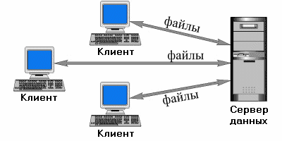
Классификация СУБД по способам доступа
Файл-серверные (MS Access, dBase, FoxPro)

Slide 9
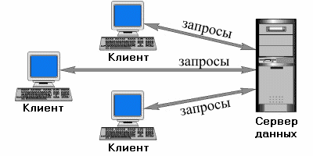
Классификация СУБД по способам доступа
Клиент-серверные
SQL (Oracle, Firebird, MS SQL, PostgreSQL, MySQL)
NoSQL (HBase, Cassandra, MemcacheDB, Redis, MongoDB, CouchDB, ….)

Slide 10
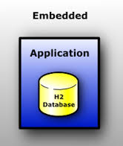
Классификация СУБД по способам доступа
Встраиваемые (SQLite, Firebird embeded, MS SQL Server Compact)

Slide 11
Языки запросов
Язык запросов — это искусственный язык, на котором делаются запросы к базам данных и другим информационным системам.
SQL — де-факто стандартный язык запросов к реляционным базам данных.
Xquery, XPath — язык запросов, разработанный для обработки данных в формате XML.
Языки запросов NoSQL

Slide 12
SQL
SQL (Structred query language) — формальный непроцедурный язык программирования, применяемый для создания, модификации и управления данными в произвольной реляционной базе данных, управляемой соответствующей системой управления базами данных (СУБД). Разработан в 1974 году.
Существует 9 стандартов языка SQL. На данный момент актуальна версия SQL: 2016.

Slide 13
Классификация операторов SQL
DDL (Data definition language)
DML (Data manipulation language)
DCL (Data control language)
TCL (Transaction control language)

Slide 14
MS SQL
MS SQL Server — реляционная система управления базами данных (СУБД), разработанная Microsoft. (1989)
QL: T-SQL
Последняя версия — 2017 (2 октября 2017)
SQL Management Studio

Slide 15
Версии
Enterprise (524 петабайта данных, 12 терабайт ОП, 640 логических процесса)
Standard
Web
Business Intelligence
Workgroup
Express (1GB ОП, 10GB данных)

Slide 16
Сервисы и компоненты
Machine Learning Services
Service Broker
Replication Services
Analysis Services (OLAP, data mining)
Reporting Services
Notification Services
Integration Services
Full Text Search Engine
SQLCMD

Slide 17
Ограничения MS SQL Enterprise
Максимальный размер базы данных | 524 PB
Максимальный размер таблицы | Зависит от типов данных
Максимальный размер записи | Зависит от типов данных
Максимальный размер поля | Зависит от типов данных
Максимум записей в таблице | Нет ограничений
Максимум полей в записи | 1024-30000
Максимум индексов в таблице | 999

Slide 18
PostgreSQL
PostgreSQL — свободная объектно-реляционная система управления базами данных (СУБД). (1996)
Open-Source
SQL: PL/pgSQL
Последняя версия — 10.5 (9 августа 2018)
https://www.postgresql.org/
pgAdmin и phpPgAdmin

Slide 19
Ограничения PostgreSQL
Максимальный размер базы данных | Нет ограничений
Максимальный размер таблицы | 16-64 Тбайт
Максимальный размер записи | 1,6 Тбайт
Максимальный размер поля | 1 Гбайт
Максимум записей в таблице | Нет ограничений
Максимум полей в записи | 250—1600, в зависимости от типов полей
Максимум индексов в таблице | Нет ограничений

Slide 20
Возможности
Соблюдение принципов ACID (Atomicity Consistency Isolation Durability)
Соответствие стандартам SQL
Контроль целостности
Репликация
Общие табличные выражения и рекурсивные запросы
Аналитические функции
Поддержка Юникода (UTF-8)
Поддержка регулярных выражений в стиле Perl
Протокол разделяемых блокировок
Подгружаемые расширения, поддерживающие SHA1, MD5, XML
Расширения для написания сложных выборок, отчётов и т. д. (API открыт)

Slide 21
Основные объекты БД
Таблицы / поля,
Ключи / межтабличные связи
Индексы
Представления
Хранимые процедуры или функции
Триггеры
Дополнительные объекты:
Табличные пространства / схемы
Пользователи
Роли

Slide 22
Таблица (Table)
Основной объект БД. В стандарте SQL таблица определяется как мультимножество строк, в отличие от реляционной теории, где отношение (математическая модель таблицы) определяется как множество кортежей (кортеж - математическая модель одной строки). Мультимножество является расширением понятия множества, в котором допускаются повторяющиеся элементы.
Иными словами, стандарт SQL допускает создание таблицы, в которой не определено ни одного потенциального ключа (т.е. могут быть одинаковые строки). Однако на практике принято определять первичный ключ даже для таких таблиц, на которые не ссылаются другие таблицы.

Slide 23
Индекс (Index)
Вспомогательный объект, который служит для ускорения поиска данных, однако замедляет операции вставки, удаления и обновления строк таблиц. В качестве структуры данных при реализации индексов, как правило, используются сильноветвягциеся деревья во внешней памяти (В+- деревья), которые автоматически обновляются при изменении данных таблицы. Кроме древовидных индексов, многие СУБД предоставляют возможность создавать индексы и на основе других структур (хеш-таблицы, битовые карты и др.).
Для всех потенциальных ключей таблицы автоматически создаются древовидные индексы, по остальным столбцам можно создавать индексы при помощи команды CREATE INDEX .... Можно создавать индексы и по нескольким столбцам одновременно, некоторые СУБД позволяют создавать индексы на основе выражений.

Slide 24
Представление (View)
Именованный запрос на выборку, который хранится в БД и выполняется на сервере при любом обращении к нему по имени, создавая при этом виртуальную таблицу с отобранными данными. Представления позволяют предоставлять пользователям любые выборки данных, с которыми можно работать практически так же, как и с физическими таблицами, входящими в состав БД. Иными словами, механизм представлений позволяет конструировать производные виртуальные таблицы на основе базовых таблиц базы данных.

Slide 25
Хранимая процедура (Stored procedure)
Данные объекты БД пишутся на языке процедурного расширения языка SQL, который дополняет язык SQL такими управляющими структурами языка высокого уровня, как ветвления и циклы, и позволяет реализовать любые алгоритмы обработки данных. Хранимый код постоянно хранится на сервере и выполняется по запросу на его запуск из приложений клиентов.
Управляющие конструкции процедурных расширений SQL не регламентируются стандартом, поэтому большинство СУБД имеют свои собственные процедурные расширения. Однако команды CREATE PROCEDURE ... и CREATE FUNCTION ... являются частью стандарта, который регламентирует также правила встраивания команд SQL в код хранимой подпрограммы (определяется понятие Embedded SQL - встроенный SQL).

Slide 26
Триггер (Trigger)
Особый вид хранимой процедуры, который срабатывает автоматически при наступлении определенных событий в базе данных. Основными такими событиями являются вставка, удаление и обновление строк, однако некотороые СУБД предоставляют возможность создавать триггеры и на другие события, например, открытие и закрытие сеанса связи с сервером, ряд команд DDL и т.д. Триггеры - это очень мощный (и опасный) инструмент в руках администратора базы данных (о существовании триггера может не знать даже разработчик прикладного ПО, не говоря уж о конечных пользователях).
В качестве дополнительной информации перечислим еще ряд объектов базы данных, которые позволяют СУБД реализовать несколько важных функций управления данными.

Slide 27
Типы данных
Тип данных — атрибут, определяющий, какого рода данные могут храниться в объекте: целые числа, символы, данные денежного типа, метки времени и даты, двоичные строки и так далее.

Slide 28
Типы данных в MS SQL (T-SQL)
Числовые типы
Денежные типы
Символьные типы + юникод
Двоичные данные
Дата и время
Пространственные типы
Спец. Типы (Курсор, XML, Таблица, Timestamp, …)

Slide 29
Типы данных в PostgreSQL
Числовые типы
Денежные типы
Символьные типы
Двоичные данные
Дата и время
Логический тип
Перечисления
Геометрические типы
Спец. Типы (Сетевые, XML, Массивы, JSON)

